Slide 1

ВЕЛИКИЙ СКАЗОЧНИК
К 215-летию со дня рождения Г.Х. Андерсена

Slide 2

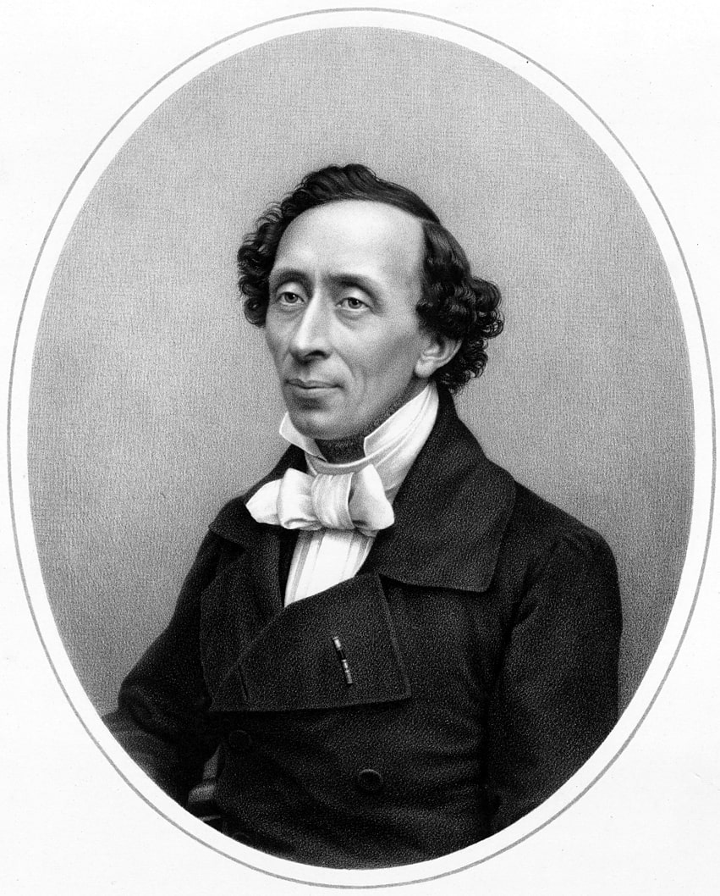
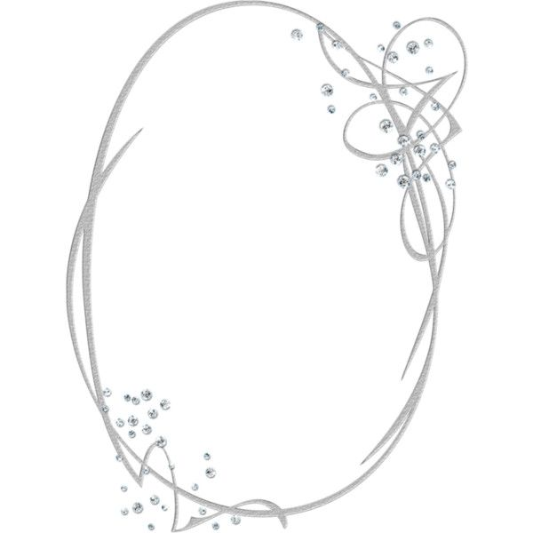
2 апреля 2020 года исполняется 215 лет со дня рождения датского сказочника, поэта, писателя, драматурга, эссеиста Г.Х. Андерсена.
АНДЕРСЕН
Ганс Христиан (1805–1875)

Slide 3
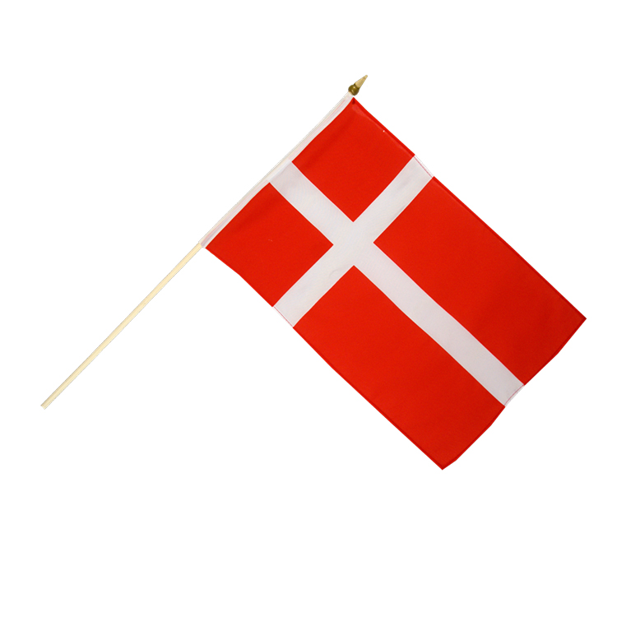
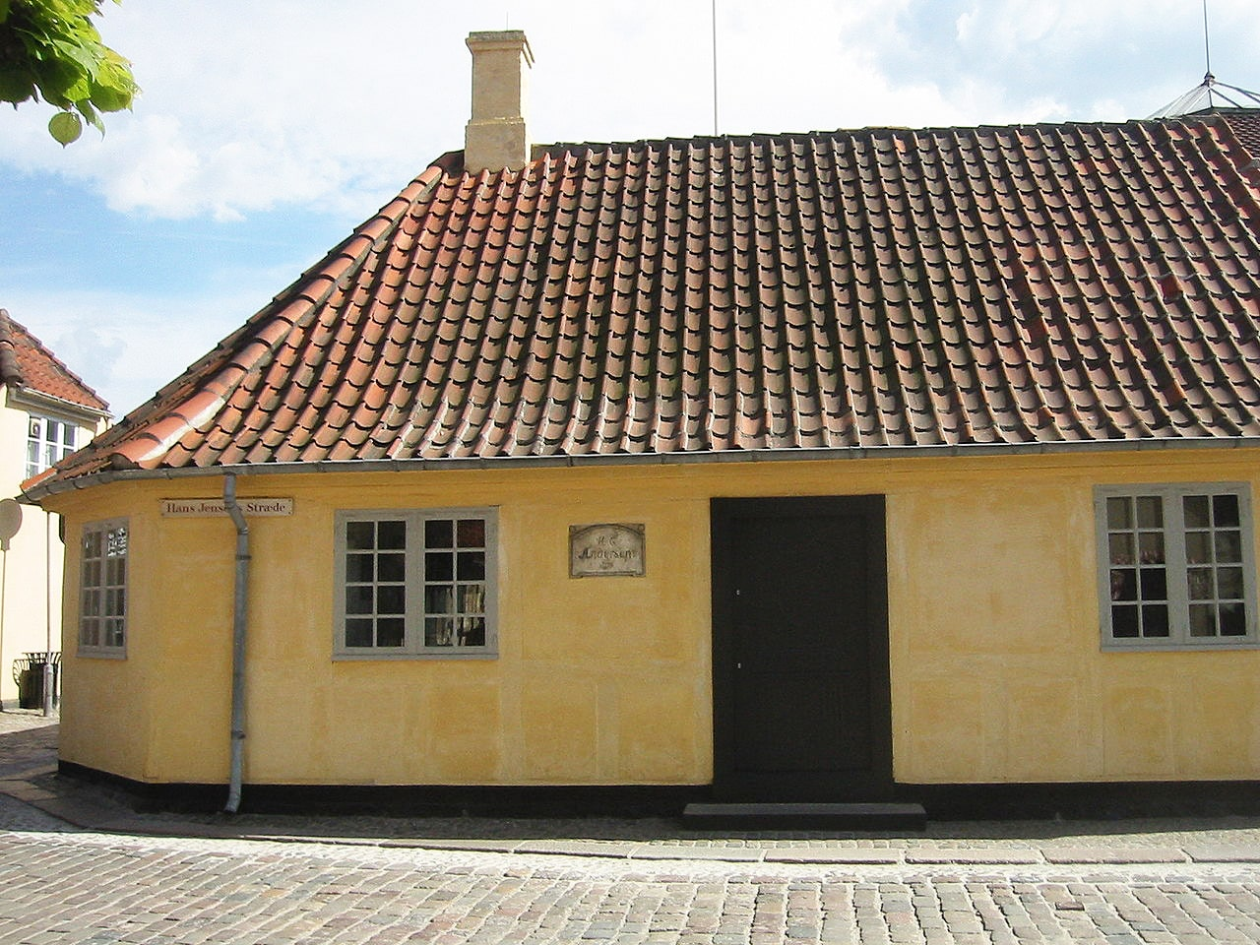
Ганс Христиан Андерсен родился 2 апреля 1805 года в городе Оденсе на острове Фюн в семье сапожника и прачки.
Дом Андерсена в Оденсе

Slide 4

Небольшие пьесы Андерсен начал писать еще в детстве. Для своих спектаклей маленький Ганс сам мастерил декорации и шил куклам костюмы.

Slide 5

В 12 лет Андерсена отдали в подмастерья: после смерти отца семья едва сводила концы с концами.
Заработав немного денег, он отправился в Копенгаген, чтобы стать артистом. Актера из Андерсена не получилось, с мечтой о сцене ему пришлось расстаться. Но благодаря покровительству копенгагенских знаменитостей он получил возможность дальнейшего образования.

Slide 6
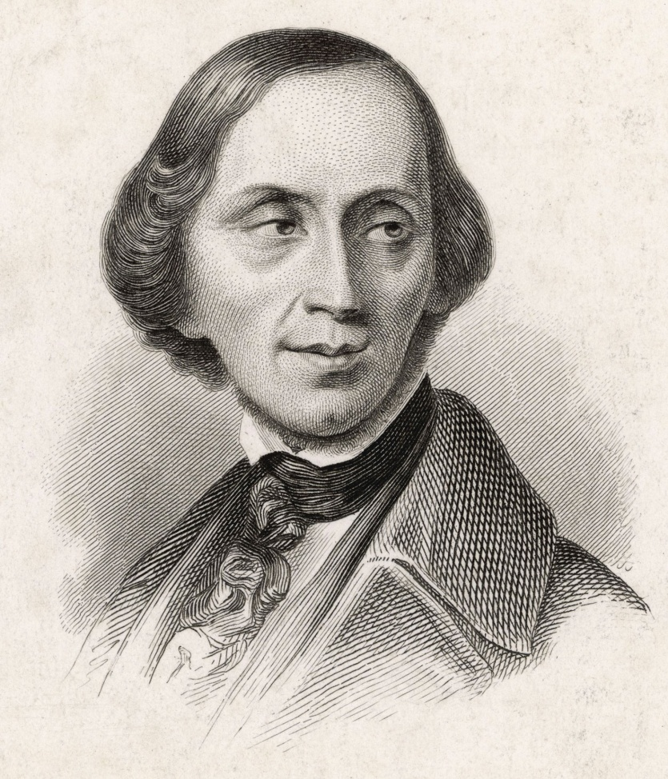

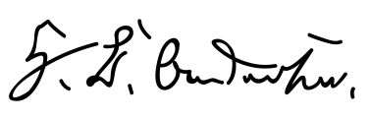
Ещё во время своего пребывания в гимназии Андерсен обратил на себя внимание публики несколькими стихотворениями, так что в 1828 г. при поступлении в университет его имя пользовалось уже значительной известностью.

Slide 7
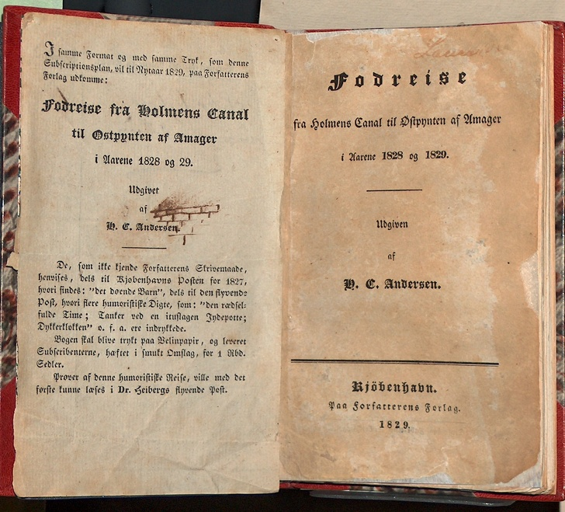
В 1829 году опубликованный Андерсеном фантастический рассказ «Пешее путешествие от канала Холмен к восточной оконечности Амагера» принёс писателю известность.

Slide 8
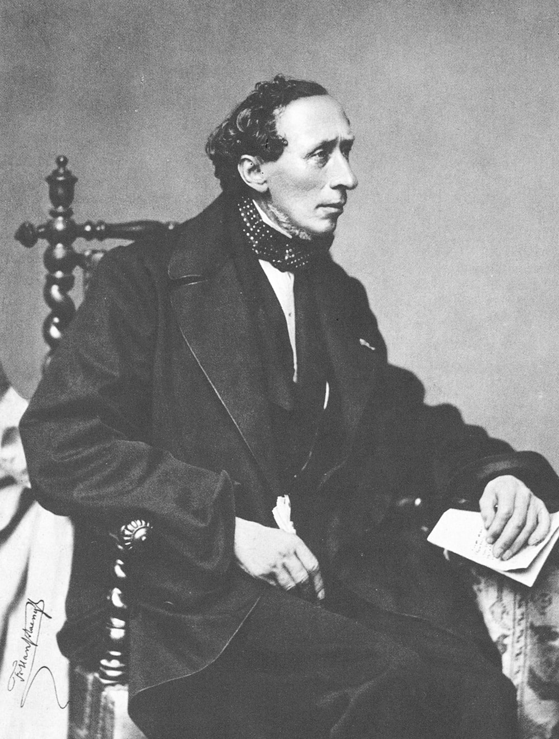
Его активная литературная деятельность выразилась в целом ряде произведений, написанных им на родине и во время многочисленных путешествий.
Много времени Андерсен проводил в путешествиях. Он посетил многие страны мира и более девяти лет жил за пределами Дании.

Slide 9
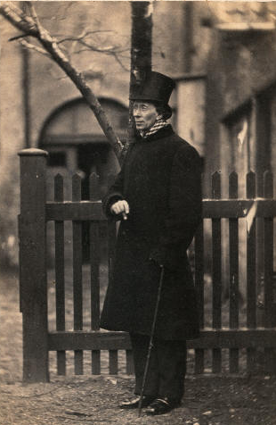
Во впечатлениях от поездок, знакомств и бесед со знаменитыми поэтами, писателями, композиторами того времени он черпал вдохновение для своих новых произведений.
Непосредственно путешествиям Андерсен посвятил произведения «Базар поэта» (1842), «По Швеции» (1851), «В Испании» (1863) и «Визит в Португалию» (1868).

Slide 10
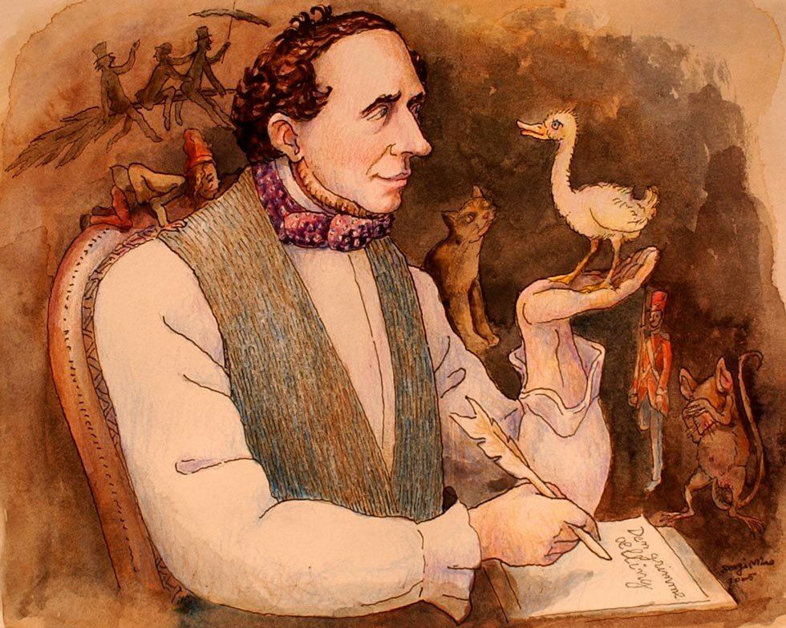
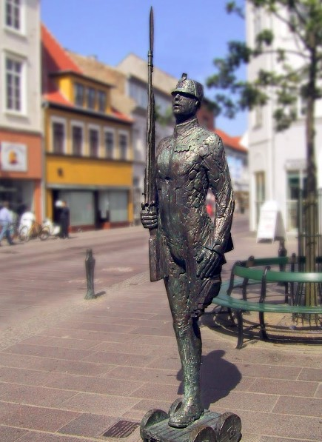
Но когда в 1835 г. увидели свет «Сказки, рассказанные детям», их автор, уже снискавший первый успех несколькими «взрослыми» сочинениями, и помыслить не мог, что именно сказки сделают его имя всемирно известным.
Памятник оловянному солдатику в Оденсе

Slide 11




«Гадкий утёнок», «Принцесса на горошине», «Дикие лебеди», «Дюймовочка», «Русалочка», «Снежная королева» - на этих и многих других сказках выросло не одно поколение детей во всем мире. Еще при жизни писателя они были переведены на многие языки, в том числе и на русский.

Slide 12
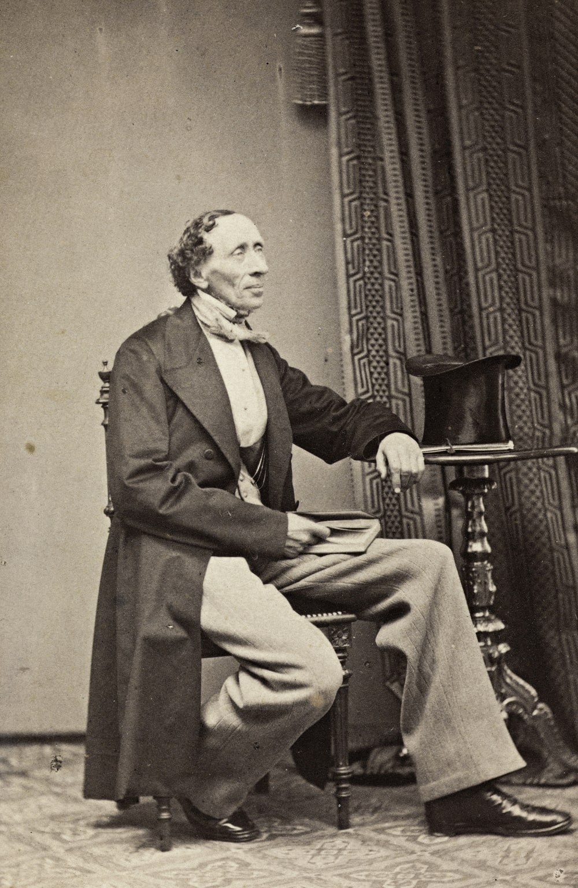
Нет сказок лучше тех, которые создает сама жизнь.
Г.Х. Андерсен
Опираясь на народные сюжеты и образы, писатель не слишком часто прибегал к вымыслу. В его представлении жизнь полна чудес, которые нужно только увидеть и услышать. Удивительные истории может рассказать штопальная игла, бочка, жук или ромашка.

Slide 13
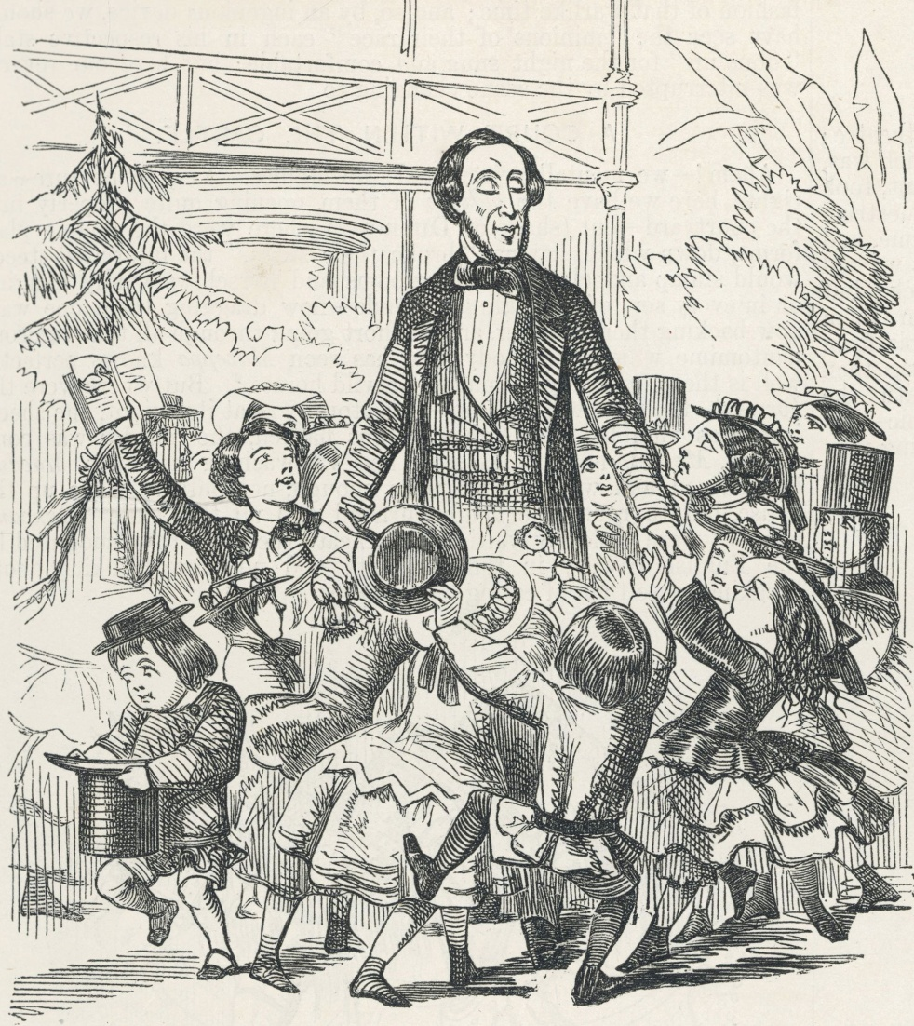
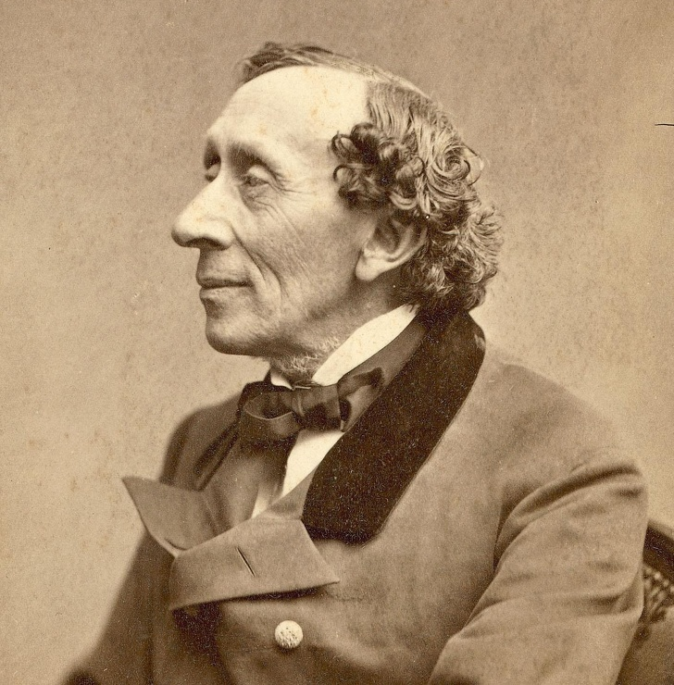
Ганс Христиан Андерсен был в жизни очень одиноким человеком. Он не обзавёлся семьёй, друзей у него тоже было немного. Зато чрезвычайно много читателей – и совсем юных, и взрослых.

Slide 14
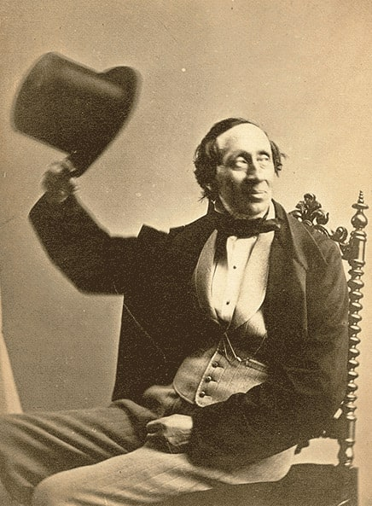
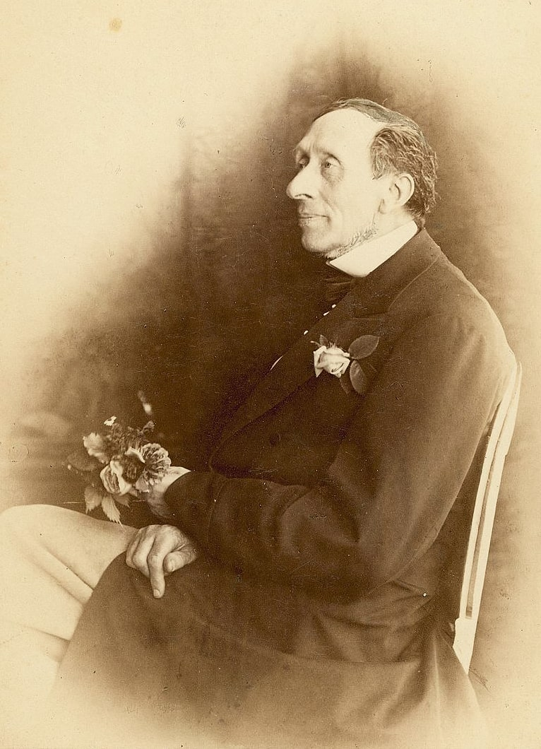
Андерсен — один из немногих датчан XIX века, чьи фотографии дошли до нашего времени.

Slide 15
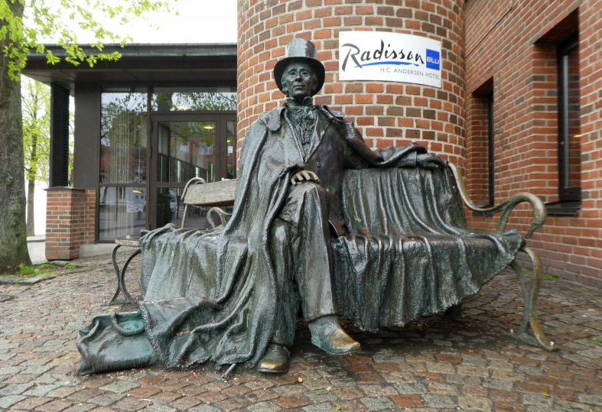
Памятник Г.Х. Андерсену в Оденсе

Slide 16
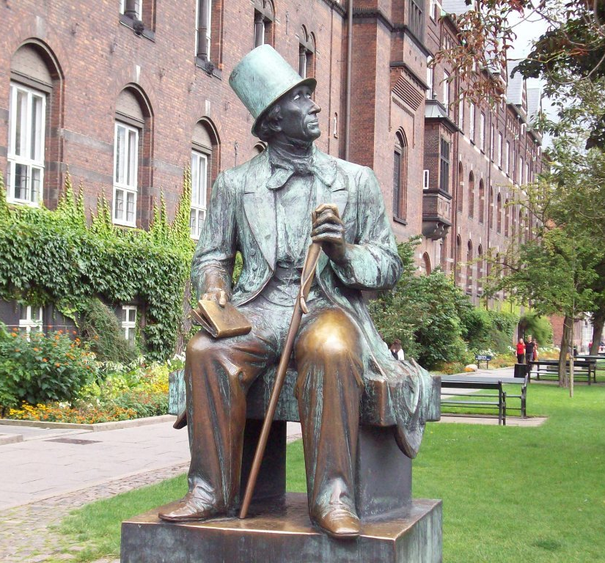
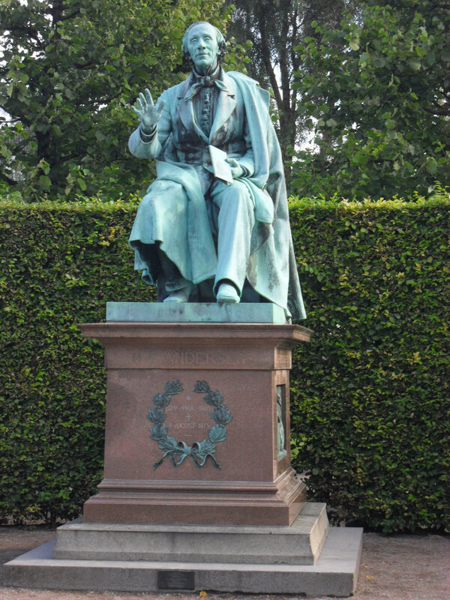
Памятники Андерсену в Копенгагене

Slide 17
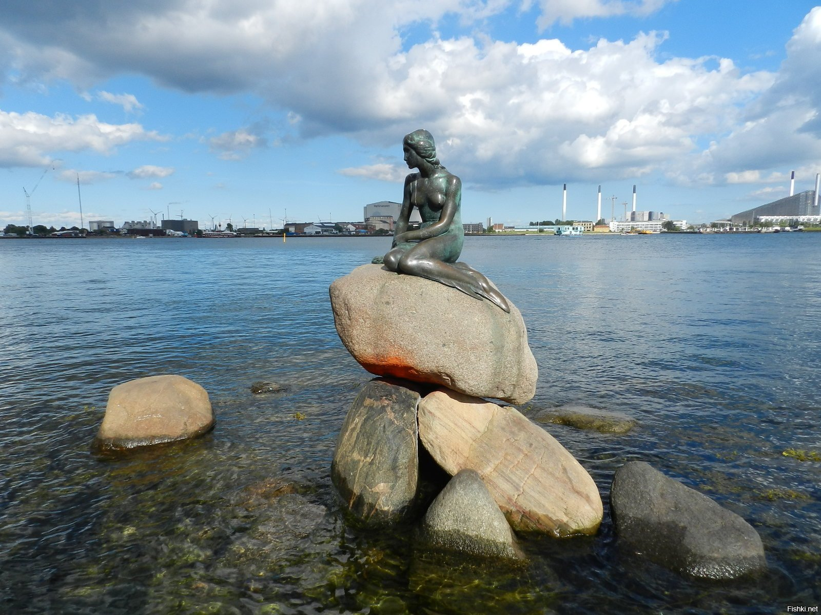
На набережной Копенгагена установлена статуя героини сказки Андерсена «Русалочка», ставшая символом города.

Slide 18
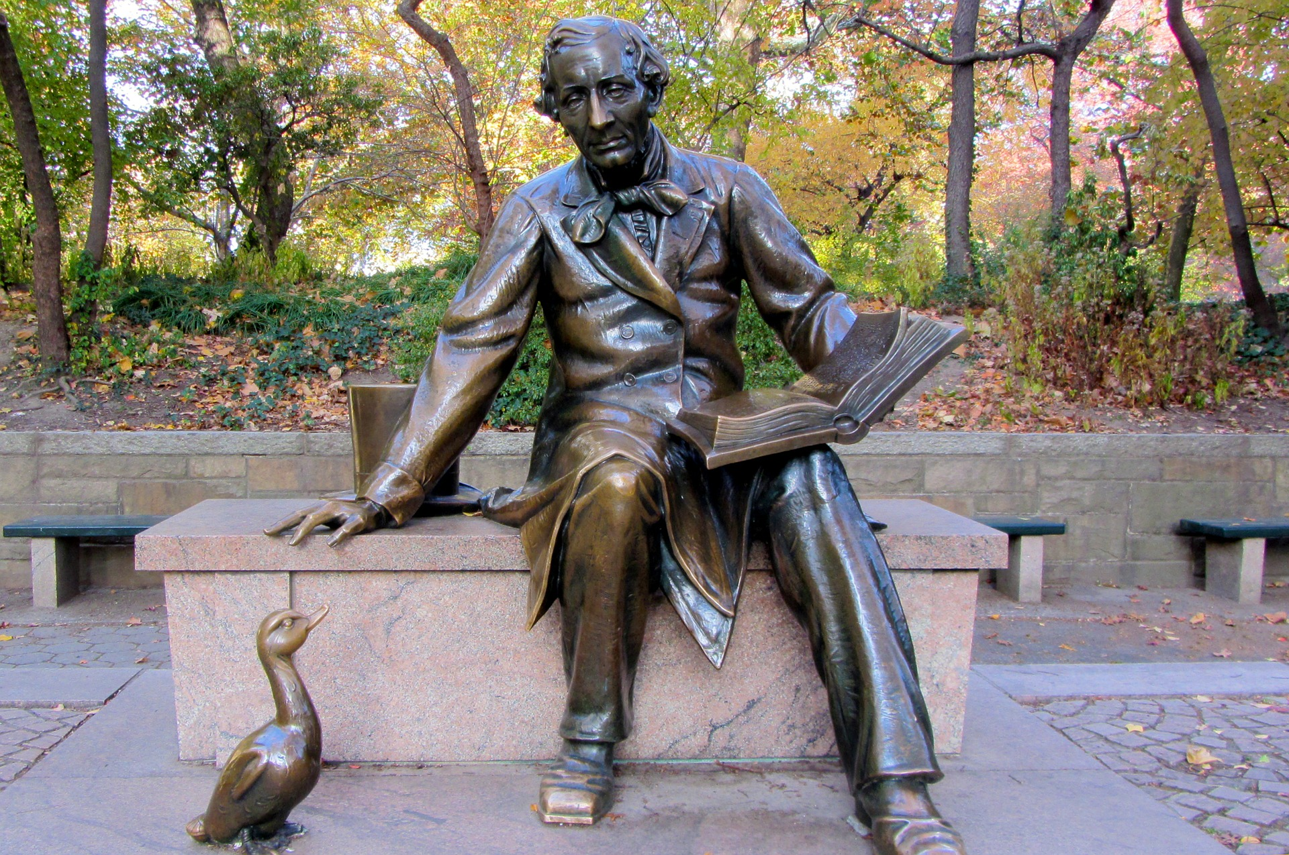
Статуя в Центральном парке в Нью-Йорке, посвящённая памяти Андерсена и Гадкого утенка

Slide 19
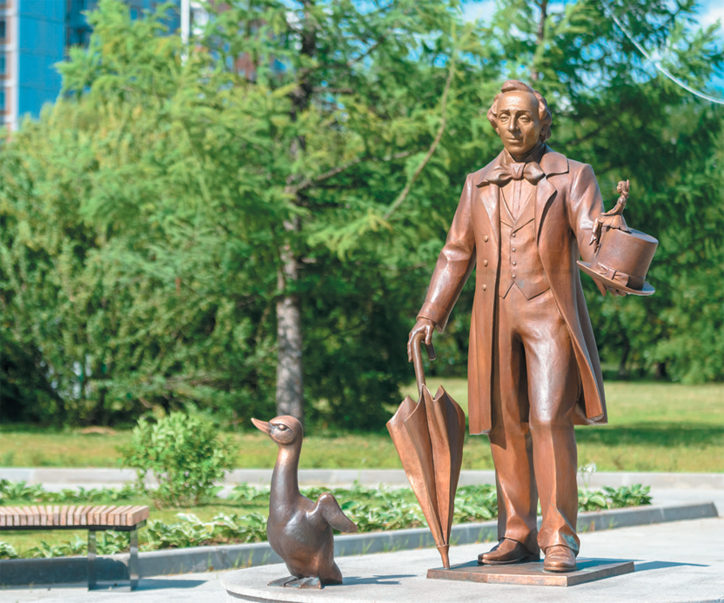
В 2017 году в московском парке 850-летия Москвы
был установлен памятник писателю

Slide 20

С 1967 года по инициативе и решению Международного совета по детской книге 2 апреля, в день рождения Андерсена, отмечается Международный день детской книги.

Slide 21

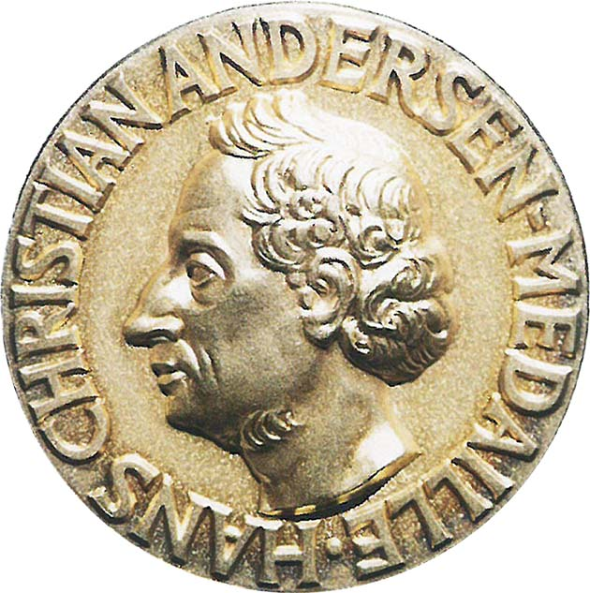
С 1956 года Международным советом по детской книге присуждается Золотая медаль Ганса Христиана Андерсена — высшая международная награда в современной детской литературе. Этой медалью награждаются писатели, а с 1966 года — художники, за вклад в детскую литературу.

Slide 22
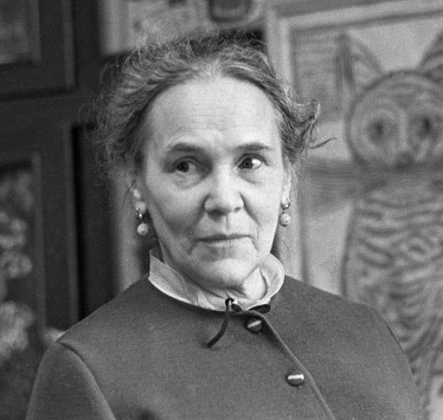
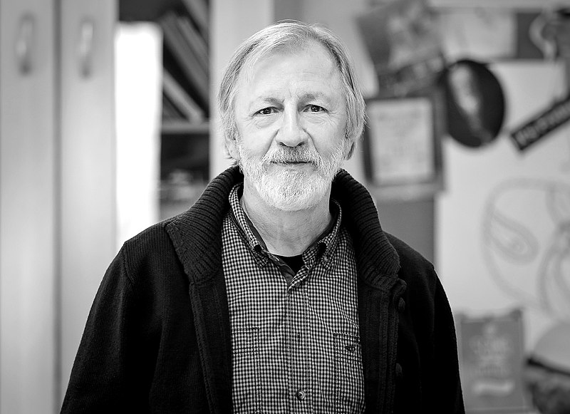
В 1976 году Премия была присуждена художнику-иллюстратору детской книги Т.А. Мавриной.
В 2018 году Премию получил художник Игорь Олейников.
Многие россияне — писатели, художники-иллюстраторы, переводчики — были награждены Почётными дипломами.

Slide 23
Цитаты
«Жизнь сама по себе является самой прекрасной сказкой».
«Не беда появиться на свет в утином гнезде, если ты вылупился из лебединого яйца!»
«Приносить пользу миру — это единственный способ стать счастливым».
«Но в этом мире для человека важнее не то, что его окружает, а то, что у него внутри...»
«А то и радость не в радость, если нельзя поделиться ею с другими».

Slide 24
Источники
Писатели в учебной литературе: Начальная школа / Сост. С.В. Кутявина. – 2-е изд., испр. – М.: ВАКО, 2010. – 96 с. – (Школьный словарик).
Фото и изображения из архивов музеев Г.Х. Андерсена в Оденсе и Копенгагене.
https://scandinews.fi/culture/story/5476-gans-xristian-andersen-velikij-odinokij-i-strannyij-skazochnik
https://interesnyefakty.org/gans-hristian-andersen/
https://ria.ru/20120402/614497845.html
http://www.sky-art.com/andersen/photos/photos.htm
https://ru.citaty.net/avtory/khans-kristian-andersen/

